Slide 1
爬虫任务2（阉割版）
温志远

Slide 2
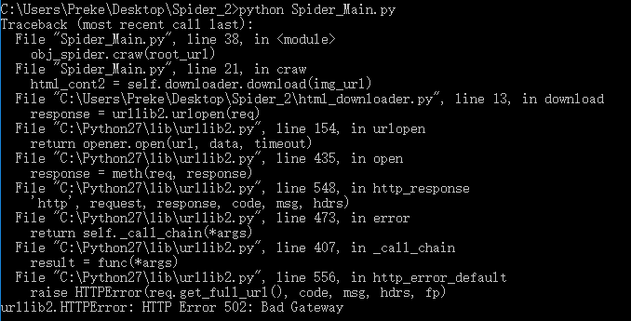
第二次的网站很不稳定，爬虫爬数据的时候经常会遇到502 Bad Gateway

Slide 3

而且为了避免简单的反爬机制，我将爬虫加上一个header，伪装成浏览器访问：

Slide 4
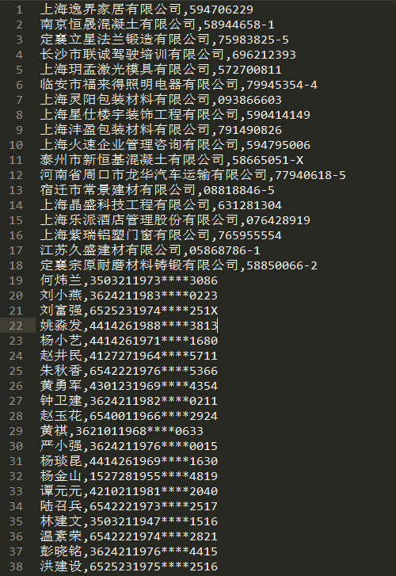
和东定讨论过后，决定先交上去只爬jsp的结果，csv文件结果是这样

Slide 5
如果想通过python继续爬，识别验证码和自动填写表单查询，也需要进一步的努力。

Slide 6
That`s all for now

